Slide 2

Encuesta nacional de valoración estudiantil del inicio del semestre en la modalidad Virtual -UASD-
Semestre 2020-20. Evaluación de Proceso.

Slide 3
Encuesta nacional de valoración estudiantil del inicio del semestre en la modalidad Virtual -UASD-
Semestre 2020-20. Evaluación de Proceso.
UNA SEMANA DE LUTO PARA LA UASD: UN CONTEXTO NO DESEADO
Luís Féliz
Ivelisse Prats de Pérez
Simón Bolívar García
Edgar Omar Ramírex

Slide 4
Encuesta nacional de valoración estudiantil del inicio del semestre en la modalidad Virtual -UASD-
Semestre 2020-20. Evaluación de Proceso.
Origen y Motivación del estudio
El origen de este estudio: UASD-SFM.
Las gracias al Director General de la UASD Reinto San Francisco de Macorís, Profesor Miguel Medina y a la profesora Alfa Yanet Frías por haberme aceptado como un colaborador suyos, en su intención de realizar la evaluación de proceso del arranque del primer semestre virtual de la Universidad Autónoma de Santo Domingo en SFM y autorizar el uso de referencia al formulario de captura de la data que ellos han estado utilizando en su propio estudio regional.
He de compartirles la base de datos relativa a SFM, levantada desde el estudio nacional, tay y como prometí para que puedan realizar una análisis comparado con los resultados de las dos aplicaciones.

Slide 5
Encuesta nacional de valoración estudiantil del inicio del semestre en la modalidad Virtual -UASD-
Semestre 2020-20. Evaluación de Proceso.
Origen y Motivación del estudio
Valoramos el hecho de que si las autoridades nos invitaron a acompañarles en una empresa difícil pero necesaria, como lo ha sido la virtualización forzosa impuesta por la pandemia de la COVID 19, era razonable, que se realizara una evaluación de proceso, que ayudara a corregir entuertos, redujera el impacto sore costos académicos y económicos, en una actuación exclusiva de evaluación final de los resultados de la experiencia al concluir el semestre, (decisión que yo había tomado antes).
Este estudio nacional tiene el valor de toda evaluación de procesos operativos en marcha, más aún cuando ellos involucran a mas de 200 mil personas e implican el riesgo de poner en peligro el alcance fundamental de los propósitos de la academia, centrados en el interés del estudiante.

Slide 6
Encuesta nacional de valoración estudiantil del inicio del semestre en la modalidad Virtual -UASD-
Semestre 2020-20. Evaluación de Proceso.
Agradecimientos
Gracias a mi equipo de apoyo, que siempre muestra la disposición de acompañarme en estas aventuras, a pesar de sus múltiples ocupaciones, siendo yo el único jubilado del grupo: Patricia, Duran, Amaury, Daniel, Violeta.
Las gracias a la rectora Emma Polanco y a su equipo directivo y técnico, por el apoyo a estas investigaciones.
Las gracias a los directores y directoras de escuelas docentes, campus de la UASD del interior del país y a los decanos y decanas por su gran esfuerzo por invitar a los estudiantes a realizar las aplicaciones de la encuesta.
Las gracias a los profesores quienes se esforzaron por motivar a sus estudiantes a participar en la encuesta y las gracias al etudiantado que asumió con mucha reponsabilidad aplicar las encuestas y realizar grandes contribuciones a su universidad, al identificar necesidades de mejoras y proponer cientos de recomendaciones orientadas a lograr el éxito en este semestre especial de encuentro real de la UASD con la virtualidad.

Slide 7
Encuesta nacional de valoración estudiantil del inicio del semestre en la modalidad Virtual -UASD-
Semestre 2020-20. Evaluación de Proceso.
Plataforma online de la Encuesta
Metodología:
La encuesta fue diseñada en la plataforma de Google Formularios, dirigida a los 192,558 estudiantes activos de la UASD en el Semestre 2020-20, que fuera iniciado el 21 de septiembre pasado, con la meta de alcanzar 10 mil aplicaciones, de muestra efectiva, en el período comprendido entre: jueves 8/10/2020 9:32:02 y el martes 13/10/2020 23:59:00.
https://docs.google.com/forms/d/11Rzkw3n6AoxW2Bs-_bQYEXIv9hMeYIc-tE8Aipth4g8/edit#responses

Slide 8
Encuesta nacional de valoración estudiantil del inicio del semestre en la modalidad Virtual -UASD-
Semestre 2020-20. Evaluación de Proceso.
Diseño del Formulario de Captura de la Información
Metodología:
Aunque la encuesta tomó como referencia de base el formulario diseñado para el estudio de la UASD SFM, deidimos incorporarle otros indicadores que nos permitieran identificar posibles causas operantes en los resultados del proceso de la virtualización, así como manifestaciones específicas de las dificultades tenidas `por los estudiantes en los usos de la nueva modalidad de aprendizaje y de sus herramientas, así como, determinar las estructuras de pertenencia territoriales y de unidades académicas que nos permitieran identificar posibles comportamientos particulares de los fenómenos, a partir de la realidad de esas dimensiones.

Slide 9
Encuesta nacional de valoración estudiantil del inicio del semestre en la modalidad Virtual -UASD-
Semestre 2020-20. Evaluación de Proceso.
Preguntas formuladas en la problematización
Metodología:
Preguntas que nos hicimos:
¿Pudiera ser la edad de los estudiantes un factor de influencias o determinaciones en un enfoque FODA del proceso de la virtualización en marcha?
¿Cómo se manifiestan en las fortalezas y dificultades en el acceso a plataformas y en el uso de las herramientas los factores Campus y Escuelas, a partir de realidades sociodemográficas y económicas regionales y particularidades impuestas por las areas del conocimiento involucradas en los planes de estudios de la escuelas?

Slide 10
Encuesta nacional de valoración estudiantil del inicio del semestre en la modalidad Virtual -UASD-
Semestre 2020-20. Evaluación de Proceso.
Preguntas formuladas en la problematizaión
Metodología:
Preguntas que nos hicimos:
¿Existen vínculos entre los tipos de dificultades y fortalezas reconocidas por los estudiantes en el uso de las plataformas y las variables empleo, género, estado civil y obligaciones con la crianza de los hijos en aquellos estudiantes, que trabajan y tienen obligaciones de familia? ¿Cuáles son los pesos especificos de estas variables en el perfil del estudiante de la UASD?

Slide 11
Encuesta nacional de valoración estudiantil del inicio del semestre en la modalidad Virtual -UASD-
Semestre 2020-20. Evaluación de Proceso.
Preguntas formuladas en la problematización
Metodología:
Preguntas que nos hicimos:
Dadas las informaciones recogidas en la encuesta anterior aplicada a los estudiantes y que estuvo orientada a determinar sus condiciones prexistentes al paso de la presencialidad a la virtualidad, ¿Cuáles habían sido los comportamientos reales de estas variables potenciales en el momento en que el proceso las despliega en las primeras tres semanas de la docencia?

Slide 12
Encuesta nacional de valoración estudiantil del inicio del semestre en la modalidad Virtual -UASD-
Semestre 2020-20. Evaluación de Proceso.
Preguntas formuladas en la problematizaión
Metodología:
Preguntas que nos hicimos:
¿Es lo mismo “llamar al Diablo que verlo llegar”? O peor aún enredarse con ese mismo Diablo y dominarlo hasta llevarlo a la derrota?
¿Ha habido variaciones entre percepción y realidad de parte de los estudiantes entre los dos momentos de la encuesta, antes de iniciarse el semestre y ahora que ya tenemos tres semanas de experiencias diversas?

Slide 13
Encuesta nacional de valoración estudiantil del inicio del semestre en la modalidad Virtual -UASD-
Semestre 2020-20. Evaluación de Proceso.
Distribución del enlace de acceso a la Encuesta
Metodología:
La distribución del enlace para la aplicación en línea se realizó a través del WhatsApp de los 54 directores y directoras de escuelas de la UASD, de los cuales 34 directores confirmaron, de forma personal directa, haber hecho la invitación a los docentes de sus escuelas para que estos a su vez enviaran el enlace a sus estudiantes, utilizando sus sistemas de mensajería frecuentes.

Slide 14
Encuesta nacional de valoración estudiantil del inicio del semestre en la modalidad Virtual -UASD-
Semestre 2020-20. Evaluación de Proceso.
Modelo de la promoción de la Encuesta

Slide 15
Encuesta nacional de valoración estudiantil del inicio del semestre en la modalidad Virtual -UASD-
Semestre 2020-20. Evaluación de Proceso.
Difusión de la Encuesta por Escuelas y Campus
Metodología:
El mismo procedimiento fue utilizado para difundir el acceso de aplicación en línea de la encuesta a los 18 directores y directoras de recintos, centros y subcentros de la UASD, de los cuales recibimos respuestas personales directas de 14 de ellos.

Slide 16
Encuesta nacional de valoración estudiantil del inicio del semestre en la modalidad Virtual -UASD-
Semestre 2020-20. Evaluación de Proceso.
Difusión en listas de decanos
Metodología:
El mismo procedimiento también fue utilizado para difundir el acceso de aplicación en línea de la encuesta a los 9 decanos y decanas de la UASD, para que estos a su vez, motivaran a sus directores de escuelas y grupos de influencias en la comunidad universitaria, de estos recibimos respuestas personales directas de 7 de ellos.

Slide 17
Encuesta nacional de valoración estudiantil del inicio del semestre en la modalidad Virtual -UASD-
Semestre 2020-20. Evaluación de Proceso.
Difusión en Grupos de WhatsApp y Redes Sociales
Metodología:
Finalmente, hicimos distribución del enlace en línea en los grupos de WhatsApp de universitarios de la UASD en los que tenemos presencia y de las redes sociales de Facebook, Twitter e Instagram.

Slide 18
Encuesta nacional de valoración estudiantil del inicio del semestre en la modalidad Virtual -UASD-
Semestre 2020-20. Evaluación de Proceso.
Resultados de las aplicaciones de encuestas
Metodología:
Como resultado de esta difusión fueron aplicadas 10,074 encuestas, registradas a la hora en la que estamos haciendo este reporte preliminar de resultados, siendo martes 13 de octubre a las 11:34 am, de las cuales han sido validadas 8,867 aplicaciones. El proceso de validación implicó eliminar 1,207 encuestas repetidas, seleccionándose como válida la última aplicación de las repetidas.

Slide 19
Encuesta nacional de valoración estudiantil del inicio del semestre en la modalidad Virtual -UASD-
Semestre 2020-20. Evaluación de Proceso.
Procesamiento de las Encuestas Aplicadas
Metodología:
Para el procesamiento de las encuestas aplicadas, descargamos los resultados de las aplicaciones en el formato Excel y desde aquí fueron cargados al Software SPSS Versión 26, donde se realizaron las tablas y análisis estadísticos, incluyendo la postcodificación de las 4 preguntas abiertas incluidas en el formulario, ingrata tarea de la familia Durán!.

Slide 20
Encuesta nacional de valoración estudiantil del inicio del semestre en la modalidad Virtual -UASD-
Semestre 2020-20. Evaluación de Proceso.
Proceso De Validación de la Representatividad de la Muestra Efectiva
Metodología:
Hemos considerado validada la muestra efectiva a partir de los siguientes indicadores: 1) la entrada al azar de la data recolectada en la encuesta, mantuvo de forma consistente los resultados de las frecuencias simples procesadas automáticamente por la plataforma de Google, a partir de la muestra significativa de 1000 aplicaciones.

Slide 21
Encuesta nacional de valoración estudiantil del inicio del semestre en la modalidad Virtual -UASD-
Semestre 2020-20. Evaluación de Proceso.
Proceso De Validación de la Representatividad de la Muestra Efectiva
Metodología:
2) La distribución de la muestra efectiva por campus, facultades y escuelas y en los indicadores sociodemográficos de sexo y edad, existen grados de coherencia aceptables respecto al comportamiento de esos mismos indicadores en el universo de los estudiantes para los semestres 2020-20 y 2019-10, nuestras referencias de comparación.

Slide 22
Encuesta nacional de valoración estudiantil del inicio del semestre en la modalidad Virtual -UASD-
Semestre 2020-20. Evaluación de Proceso.
Distribución de la Población Estudiantil por facultad,
de manera Comparada Universo-Muestra
Metodología:

Slide 23
Encuesta nacional de valoración estudiantil del inicio del semestre en la modalidad Virtual -UASD-
Semestre 2020-20. Evaluación de Proceso.
Gráfico Distribución de la Población Estudiantil de manera Comparada Universo-Muestra
Metodología:

Slide 24
Distribución de la Población Estudiantil por Escuela, de manera Comparada Universo-Muestra
Metodología:

Slide 25
Encuesta nacional de valoración estudiantil del inicio del semestre en la modalidad Virtual -UASD-
Semestre 2020-20. Evaluación de Proceso.
Gráfico Distribución de la Población Estudiantil por Escuela, de manera Comparada Universo-Muestra
Metodología:

Slide 26
Encuesta nacional de valoración estudiantil del inicio del semestre en la modalidad Virtual -UASD-
Semestre 2020-20. Evaluación de Proceso.
Distribución de la Población Estudiantil por Campus, de manera Comparada Universo-Muestra
Metodología:

Slide 27
Encuesta nacional de valoración estudiantil del inicio del semestre en la modalidad Virtual -UASD-
Semestre 2020-20. Evaluación de Proceso.
Gráfico Distribución de la Población Estudiantil por Campus, de manera Comparada Universo-Muestra
Metodología:

Slide 28
Encuesta nacional de valoración estudiantil del inicio del semestre en la modalidad Virtual -UASD-
Semestre 2020-20. Evaluación de Proceso.
Distribución de la Población Estudiantil por Edad, de manera Comparada Universo-Muestra
Metodología:
Distribución de la población estudiantil UASD según encuesta. Semestre 2019-10 |  |  |  |  | Encuesta 2020
Edad | Frecuencia | Porcentaje | Porcentaje válido | Porcentaje acumulado
Menos de 14 | 2 | 0.0 | 0.0 | 0.0
15-19 | 1508 | 15.5 | 15.5 | 15.6
20-24 | 3508 | 36.1 | 36.1 | 51.7
25-29 | 2300 | 23.7 | 23.7 | 75.4
30-34 | 1178 | 12.1 | 12.1 | 87.5
35-39 | 683 | 7.0 | 7.0 | 94.6
40-44 | 321 | 3.3 | 3.3 | 97.9
45-49 | 120 | 1.2 | 1.2 | 99.1
50-54 | 61 | 0.6 | 0.6 | 99.7
55-59 | 19 | 0.2 | 0.2 | 99.9
60-64 | 6 | 0.1 | 0.1 | 100.0
65-69 | 1 | 0.0 | 0.0 | 100.0
69 y más | 1 | 0.0 | 0.0 | 100.0
Total | 9708 | 100.0 | 100.0

Slide 29
Encuesta nacional de valoración estudiantil del inicio del semestre en la modalidad Virtual -UASD-
Semestre 2020-20. Evaluación de Proceso.
Gráfico Distribución de la Población Estudiantil por Edad, de manera Comparada Universo-Muestra
Metodología:

Slide 30
Encuesta nacional de valoración estudiantil del inicio del semestre en la modalidad Virtual -UASD-
Semestre 2020-20. Evaluación de Proceso.
Distribución de la Población Estudiantil por Sexo, de manera Comparada Universo-Muestra
Metodología:

Slide 31
Encuesta nacional de valoración estudiantil del inicio del semestre en la modalidad Virtual -UASD-
Semestre 2020-20. Evaluación de Proceso.
Gráfico Distribución de la Población Estudiantil por Sexo, de manera Comparada Universo-Muestra
Metodología:

Slide 32
Encuesta nacional de valoración estudiantil del inicio del semestre en la modalidad Virtual -UASD-
Semestre 2020-20. Evaluación de Proceso.
Distribución de la Población Estudiantil por Eswtado Civil, de manera Comparada Universo-Muestra
Metodología:
CANTIDAD Y % ESTUDIANTES UASD SEGÚN ESTADO CIVIL, ENCUESTA OCTUBRE 2020 |  |  | ENCUESTA 2020
ESTADO CIVIL | CANTIDAD ESTUDIANTES | %
Soltero | 6783 | 69.9
Casado/Unión libre | 2808 | 28.9
Separado/Divorciado | 92 | 0.9
Viudo | 25 | 0.3
Total general | 9708 | 30.1
CANTIDAD Y % ESTUDIANTES UASD SEGÚN ESTADO CIVIL, SEMESTRE 2019.10 |  |  | SEMESTRE 2019-10
ESTADO CIVIL | CANTIDAD ESTUDIANTES | %
Soltero | 181618 | 92.6
Casado/Unión Libre | 13323 | 6.8
Separado/Divorciado | 929 | 0.5
Viudo | 160 | 0.1
Total general | 196028 | 7.4

Slide 33
Encuesta nacional de valoración estudiantil del inicio del semestre en la modalidad Virtual -UASD-
Semestre 2020-20. Evaluación de Proceso.
Distribución de la Población Estudiantil por Eswtado Civil, de manera Comparada Universo-Muestra
Metodología:

Slide 34
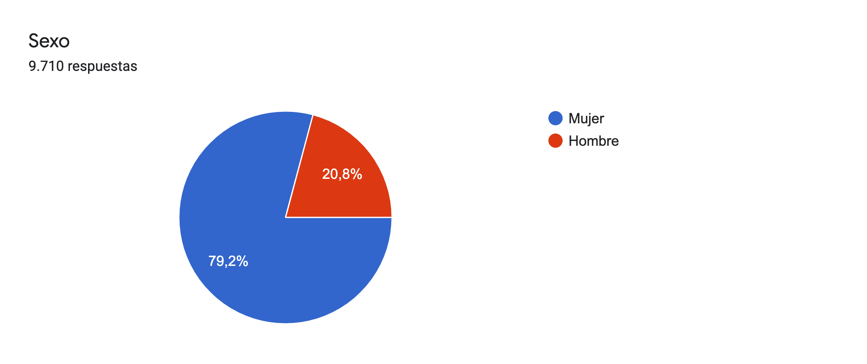
Encuesta nacional de valoración estudiantil del inicio del semestre en la modalidad Virtual -UASD-
Semestre 2020-20. Evaluación de Proceso.
Tabla y Gráfico Estudiantes Encuestados, Según Sexos

Slide 35
Encuesta nacional de valoración estudiantil del inicio del semestre en la modalidad Virtual -UASD-
Semestre 2020-20. Evaluación de Proceso.
Tabla y Gráfico Estudiantes Encuestados, Según Sexos
CANTIDAD Y % ESTUDIANTES UASD SEGÚN ESTADO CIVIL, ENCUESTA OCTUBRE 2020 |  |  | ENCUESTA 2020
ESTADO CIVIL | CANTIDAD ESTUDIANTES | %
Soltero | 6783 | 69.9
Casado/Unión libre | 2808 | 28.9
Separado/Divorciado | 92 | 0.9
Viudo | 25 | 0.3
Total general | 9708 | 30.1

Slide 36
Encuesta nacional de valoración estudiantil del inicio del semestre en la modalidad Virtual -UASD-
Semestre 2020-20. Evaluación de Proceso.
Tabla y Gráfico Estudiantes Encuestados, Según Edades

Slide 37
Encuesta nacional de valoración estudiantil del inicio del semestre en la modalidad Virtual -UASD-
Semestre 2020-20. Evaluación de Proceso.
Tabla y Gráfico Estudiantes Encuestados, Según Facultades

Slide 38
Encuesta nacional de valoración estudiantil del inicio del semestre en la modalidad Virtual -UASD-
Semestre 2020-20. Evaluación de Proceso.
Tabla Estudiantes Encuestados, Según Escuelas

Slide 39
Encuesta nacional de valoración estudiantil del inicio del semestre en la modalidad Virtual -UASD-
Semestre 2020-20. Evaluación de Proceso.
Gráfico Estudiantes Encuestados, Según Escuelas

Slide 40
Encuesta nacional de valoración estudiantil del inicio del semestre en la modalidad Virtual -UASD-
Semestre 2020-20. Evaluación de Proceso.
Tabla y Gráfico Estudiantes Encuestados, Según Campus.

Slide 41
Encuesta nacional de valoración estudiantil del inicio del semestre en la modalidad Virtual -UASD-
Semestre 2020-20. Evaluación de Proceso.
Tabla y Gráfico Estudiantes Encuestados, Según Empleo

Slide 42
Encuesta nacional de valoración estudiantil del inicio del semestre en la modalidad Virtual -UASD-
Semestre 2020-20. Evaluación de Proceso.
Tabla y Gráfico Estudiantes Encuestados, Según Grupos Ocupacionales
correspondientes a los empleos indicados por los encuestados

Slide 43
Encuesta nacional de valoración estudiantil del inicio del semestre en la modalidad Virtual -UASD-
Semestre 2020-20. Evaluación de Proceso.
Tabla y Gráfico Estudiantes Encuestados, Según Si tiene hijos

Slide 44
Encuesta nacional de valoración estudiantil del inicio del semestre en la modalidad Virtual -UASD-
Semestre 2020-20. Evaluación de Proceso.
Tabla y Gráfico Estudiantes Encuestados, Según Cantidad de Hijos

Slide 45
Encuesta nacional de valoración estudiantil del inicio del semestre en la modalidad Virtual -UASD-
Semestre 2020-20. Evaluación de Proceso.
Tabla y Gráfico Estudiantes Encuestados, Según si han recibido docencia
Virtual en semestres anteriores

Slide 46
Encuesta nacional de valoración estudiantil del inicio del semestre en la modalidad Virtual -UASD-
Semestre 2020-20. Evaluación de Proceso.
Tabla y Gráfico Estudiantes Encuestados, Según si han recibido docencia
Virtual en semestres anteriores y dificultades tenidas en el actual semestre
 | ¿Has podido acceder a la plataforma UASD virtual sin dificultad?
¿Has recibido docencia virtual en semestres anteriores? | Si |  |  | No |  |  | Parcialmente |  |  | Total
 | Recuento | % de N columnas | % del N de fila | Recuento | % de N columnas | % del N de fila | Recuento | % de N columnas | % del N de fila | Recuento | % de N columnas | % del N de fila
Sí | 2240 | 51,0% | 32,6% | 817 | 47,5% | 18,0% | 1477 | 49,1% | 49,4% | 4534 | 49,4% | 100,0%
No | 2323 | 49,0% | 30,6% | 902 | 52,5% | 19,4% | 1421 | 50,9% | 50,0% | 4646 | 50,6% | 100,0%
Total | 4563 | 100,0% | 31,6% | 1719 | 100,0% | 18,7% | 2898 | 100,0% | 49,7% | 9180 | 100,0% | 100,0%
Aunque el 51% de los estudiantes dijeron haber recibido docencia virtual en semestres anteriores, el 47.5% dijo no haber podido entrar sin dificultad a la plataforma.

Slide 47
Encuesta nacional de valoración estudiantil del inicio del semestre en la modalidad Virtual -UASD-
Semestre 2020-20. Evaluación de Proceso.
Tabla y Gráfico Estudiantes Encuestados, Según si han recibido docencia
Virtual en el actual semestre 2020-20

Slide 48
Encuesta nacional de valoración estudiantil del inicio del semestre en la modalidad Virtual -UASD-
Semestre 2020-20. Evaluación de Proceso.
Tabla y Gráfico Estudiantes Encuestados, Según si han recibido docencia
Virtual en el actual semestre 2020-20 y si ha tenido dificultades para acceder
a la plataforma de docencia virtual
 | ¿Has podido acceder a la plataforma UASD virtual sin dificultad?
¿Has recibido docencia virtual en el actual semestre 2020-02? | Si |  |  | No |  |  | Parcialmente |  |  | Total
 | Recuento | % de N columnas | % del N de fila | Recuento | % de N columnas | % del N de fila | Recuento | % de N columnas | % del N de fila | Recuento | % de N columnas | % del N de fila
Sí | 4058 | 88.9% | 51.8% | 1367 | 79.5% | 17.5% | 2402 | 82.9% | 30.7% | 7827 | 85.3% | 100.0%
No | 191 | 4.2% | 49.0% | 128 | 7.5% | 32.8% | 71 | 2.4% | 18.2% | 390 | 4.2% | 100.0%
Parcialmente | 314 | 6.9% | 32.6% | 224 | 13.0% | 23.3% | 425 | 14.7% | 44.1% | 963 | 10.5% | 100.0%
Total | 4563 | 100.0% | 49.7 | 1719 | 100.0% | 18.7 | 2898 | 100.0% | 31.6 | 9180 | 100.0% | 100.0%
El 79.2% de los que no habían recibido docencia virtual, expresaron que no lo habían hecho porque no habían podido ingresar a la plataforma

Slide 49
Encuesta nacional de valoración estudiantil del inicio del semestre en la modalidad Virtual -UASD-
Semestre 2020-20. Evaluación de Proceso.
Tabla y Gráfico Estudiantes Encuestados, Según si han recibido
Capacitación antes de Usar la plataforma UASD Virtual

Slide 50
Encuesta nacional de valoración estudiantil del inicio del semestre en la modalidad Virtual -UASD-
Semestre 2020-20. Evaluación de Proceso.
Tabla y Gráfico Estudiantes Encuestados, Según si han recibido Capacitación antes de Usar la plataforma UASD Virtual y si ha tenido dificultades para acceder a la plataforma de docencia virtual
 | ¿Has podido acceder a la plataforma UASD virtual sin dificultad?
¿Has recibido capacitación antes de usar la plataforma UASD virtual? | Si |  |  | No |  |  | Parcialmente |  |  | Total
 | Recuento | % de N columnas | % del N de fila | Recuento | % de N columnas | % del N de fila | Recuento | % de N columnas | % del N de fila | Recuento | % de N columnas | % del N de fila
Sí | 2462 | 54,0% | 56,8% | 649 | 37,8% | 15,0% | 1221 | 42,1% | 28,2% | 4332 | 47,2% | 100,0%
No | 1455 | 31,9% | 44,8% | 837 | 48,7% | 25,8% | 955 | 33,0% | 29,4% | 3247 | 35,4% | 100,0%
Parcialmente | 646 | 14,2% | 40,3% | 233 | 13,6% | 14,6% | 722 | 24,9% | 45,1% | 1601 | 17,4% | 100,0%
Total | 4563 | 100,0% | 49,7% | 1719 | 100,0% | 18,7% | 2898 | 100,0% | 31,6% | 9180 | 100,0% | 100,0%
El 31.9% que dijo no haber recibido ninguna capacitación para el uso de la plataforma virtual, lo caul se refleja en el hecho de que estos representan el 48.7% de los que no pudieron acceder a la plataforma sin dificultad

Slide 51
Encuesta nacional de valoración estudiantil del inicio del semestre en la modalidad Virtual -UASD-
Semestre 2020-20. Evaluación de Proceso.
Tabla y Gráfico Estudiantes Encuestados, Según la cantidad de asignaturas en las que han tenido contacto con sus profesores durante las tres semanas de docencia.

Slide 52
Encuesta nacional de valoración estudiantil del inicio del semestre en la modalidad Virtual -UASD-
Semestre 2020-20. Evaluación de Proceso.
Tabla y Gráfico Estudiantes Encuestados, Según Empleo

Slide 53
Encuesta nacional de valoración estudiantil del inicio del semestre en la modalidad Virtual -UASD-
Semestre 2020-20. Evaluación de Proceso.
Tabla y Gráfico Estudiantes Encuestados, Según Dificultades
tenidas en el acceso a la plataforma de docencia virtual

Slide 54
Encuesta nacional de valoración estudiantil del inicio del semestre en la modalidad Virtual -UASD-
Semestre 2020-20. Evaluación de Proceso.
Tabla Estudiantes Encuestados, Según si ha necesitado algún apoyo y quién
se lo ha ofrecido, para el manejo de la plataforma de docencia virtual
 | ¿Has podido acceder a la plataforma UASD virtual sin dificultad?
Sexos | Si |  |  | No |  |  | Parcialmente |  |  | Total
 | Recuento | % de N columnas | % del N de fila | Recuento | % de N columnas | % del N de fila | Recuento | % de N columnas | % del N de fila | Recuento | % de N columnas | % del N de fila
Masculino | 1057 | 23,2% | 55,2% | 284 | 16,5% | 14,8% | 575 | 19,8% | 30,0% | 1916 | 20,9% | 100,0%
Femenino | 3506 | 76,8% | 48,3% | 1435 | 83,5% | 19,8% | 2323 | 80,2% | 32,0% | 7264 | 79,1% | 100,0%
Total | 4563 | 100,0% | 49,7% | 1719 | 100,0% | 18,7% | 2898 | 100,0% | 31,6% | 9180 | 100,0% | 100,0%
La mujer ha tenido menos oportunidas de acceder a la plataforma de docencia virtual que el hombre, en un 6.9%

Slide 55
Encuesta nacional de valoración estudiantil del inicio del semestre en la modalidad Virtual -UASD-
Semestre 2020-20. Evaluación de Proceso.
Tabla y Gráfico Estudiantes Encuestados por escuelas, Según Dificultades
tenidas en el acceso a la plataforma de docencia virtual y si ha tenido dificultades para acceder a la plataforma de docencia virtual

Slide 56
Encuesta nacional de valoración estudiantil del inicio del semestre en la modalidad Virtual -UASD-
Semestre 2020-20. Evaluación de Proceso.
Tabla y Gráfico Estudiantes Encuestados, Según Dificultades
tenidas en el acceso a la plataforma de docencia virtual

Slide 57
Encuesta nacional de valoración estudiantil del inicio del semestre en la modalidad Virtual -UASD-
Semestre 2020-20. Evaluación de Proceso.
Tabla y Gráfico Estudiantes Encuestados, Según Campus y Dificultades
tenidas en el acceso a la plataforma de docencia virtual
 | ¿Has podido acceder a la plataforma UASD virtual sin dificultad?
Campus al que pertenece el estudiante encuestado | Si |  |  | No |  |  | Parcialmente |  |  | Total
 | Recuento | % de N columnas | % del N de fila | Recuento | % de N columnas | % del N de fila | Recuento | % de N columnas | % del N de fila | Recuento | % de N columnas | % del N de fila
UASD-Santo Domingo | 2433 | 53,3% | 48,9% | 834 | 48,5% | 16,7% | 1713 | 59,1% | 34,4% | 4980 | 54,2% | 100,0%
UASD-San Fco. de Macorís | 353 | 7,7% | 49,4% | 155 | 9,0% | 21,7% | 206 | 7,1% | 28,9% | 714 | 7,8% | 100,0%
UASD-Santiago | 264 | 5,8% | 51,8% | 88 | 5,1% | 17,3% | 158 | 5,5% | 31,0% | 510 | 5,6% | 100,0%
UASD-Barahona | 261 | 5,7% | 53,3% | 104 | 6,1% | 21,2% | 125 | 4,3% | 25,5% | 490 | 5,3% | 100,0%
UASD-Higüey | 197 | 4,3% | 55,0% | 70 | 4,1% | 19,6% | 91 | 3,1% | 25,4% | 358 | 3,9% | 100,0%
UASD-San Juan de la Maguana | 194 | 4,3% | 48,0% | 86 | 5,0% | 21,3% | 124 | 4,3% | 30,7% | 404 | 4,4% | 100,0%
UASD-Bonao | 160 | 3,5% | 50,3% | 65 | 3,8% | 20,4% | 93 | 3,2% | 29,2% | 318 | 3,5% | 100,0%
UASD-Nagua | 137 | 3,0% | 54,4% | 62 | 3,6% | 24,6% | 53 | 1,8% | 21,0% | 252 | 2,7% | 100,0%
UASD-Mao/Stgo Rodríguez | 136 | 3,0% | 43,5% | 84 | 4,9% | 26,8% | 93 | 3,2% | 29,7% | 313 | 3,4% | 100,0%
UASD-Puerto Plata | 101 | 2,2% | 53,7% | 35 | 2,0% | 18,6% | 52 | 1,8% | 27,7% | 188 | 2,0% | 100,0%
UASD-Baní | 64 | 1,4% | 54,2% | 29 | 1,7% | 24,6% | 25 | 0,9% | 21,2% | 118 | 1,3% | 100,0%
UASD-La Vega | 52 | 1,1% | 44,1% | 28 | 1,6% | 23,7% | 38 | 1,3% | 32,2% | 118 | 1,3% | 100,0%
UASD-San Pedro de Macorís | 49 | 1,1% | 40,2% | 36 | 2,1% | 29,5% | 37 | 1,3% | 30,3% | 122 | 1,3% | 100,0%
UASD-San Cristóbal | 44 | 1,0% | 53,7% | 13 | 0,8% | 15,9% | 25 | 0,9% | 30,5% | 82 | 0,9% | 100,0%
UASD-Hato Mayor | 38 | 0,8% | 57,6% | 9 | 0,5% | 13,6% | 19 | 0,7% | 28,8% | 66 | 0,7% | 100,0%
UASD-La Romana | 33 | 0,7% | 64,7% | 5 | 0,3% | 9,8% | 13 | 0,4% | 25,5% | 51 | 0,6% | 100,0%
UASD-Neyba | 25 | 0,5% | 59,5% | 9 | 0,5% | 21,4% | 8 | 0,3% | 19,0% | 42 | 0,5% | 100,0%
UASD-Finca Exp Engombe | 20 | 0,4% | 40,8% | 4 | 0,2% | 8,2% | 25 | 0,9% | 51,0% | 49 | 0,5% | 100,0%
UASD-Samaná | 2 | 0,0% | 40,0% | 3 | 0,2% | 60,0% | 0 | 0,0% | 0,0% | 5 | 0,1% | 100,0%
Total | 4563 | 100,0% | 49,7% | 1719 | 100,0% | 18,7% | 2898 | 100,0% | 31,6% | 9180 | 100,0% | 100,0%
Los 10 Campus con más de 100 encuestados que tuvieron los mayores porcentajes de reconocimiento de dificultades en el acceso a la plataforma de docencia virtual , podemos citar a: Mao, Nagua, SFM, SJM, Bhna y Bonao, los cuales superaron el 20% de sus encuestados con dificultades en el acceso a la plataforma

Slide 58
Encuesta nacional de valoración estudiantil del inicio del semestre en la modalidad Virtual -UASD-
Semestre 2020-20. Evaluación de Proceso.
Tabla y Gráfico Estudiantes Encuestados, Según Campus y Dificultades
tenidas en el acceso a la plataforma de docencia virtual
 | ¿Has podido acceder a la plataforma UASD virtual sin dificultad?
Facultad a la que perteneces | Si |  |  | No |  |  | Parcialmente |  |  | Total
 | Recuento | % del N de fila | % de N columnas | Recuento | % de N columnas | % del N de fila | Recuento | % de N columnas | % del N de fila | Recuento | % de N columnas | % del N de fila
Artes | 60 | 35.2% | 1.3% | 21 | 1.2% | 16.8% | 44 | 1.5% | 48.0% | 125 | 1.4% | 100.0%
Ciencias | 170 | 28.3% | 3.7% | 40 | 2.3% | 13.7% | 83 | 2.9% | 58.0% | 293 | 3.2% | 100.0%
Ciencias Agronómicas y Veterinarias | 48 | 41.9% | 1.1% | 20 | 1.2% | 17.1% | 49 | 1.7% | 41.0% | 117 | 1.3% | 100.0%
Ciencias de la Educación | 1035 | 28.2% | 22.7% | 504 | 29.3% | 23.5% | 605 | 20.9% | 48.3% | 2144 | 23.4% | 100.0%
Ciencias de la Salud | 881 | 35.9% | 19.3% | 509 | 29.6% | 23.5% | 780 | 26.9% | 40.6% | 2170 | 23.6% | 100.0%
Ciencias Económicas y Sociales | 1267 | 30.5% | 27.8% | 285 | 16.6% | 12.8% | 680 | 23.5% | 56.8% | 2232 | 24.3% | 100.0%
Ciencias Jurídicas y Políticas | 192 | 25.7% | 4.2% | 56 | 3.3% | 16.8% | 86 | 3.0% | 57.5% | 334 | 3.6% | 100.0%
Humanidades | 627 | 32.3% | 13.7% | 209 | 12.2% | 16.9% | 398 | 13.7% | 50.8% | 1234 | 13.4% | 100.0%
Ingeniería y Arquitectura | 283 | 32.6% | 6.2% | 75 | 4.4% | 14.1% | 173 | 6.0% | 53.3% | 531 | 5.8% | 100.0%
Total | 4563 | 31.6% | 1.0 | 1719 | 100.0% | 0.2 | 2898 | 100.0% | 0.5 | 9180 | 100.0% | 100.0%
Del total de los encuestados que reconocieron haber tenido dificultades de acceso a la plataforma completa o parcialmente, se destacan los de las facultades de Ciencias de la salud y de Ciencias de la Educación, de las cuales el 78.6 % y el 74.1% respectivamente así lo ronocieron.

Slide 59
Encuesta nacional de valoración estudiantil del inicio del semestre en la modalidad Virtual -UASD-
Semestre 2020-20. Evaluación de Proceso.
Tabla y Gráfico Estudiantes Encuestados, Según si ha necesitado algún apoyo
Para el manejo de la plataforma de docencia virtual

Slide 60
Encuesta nacional de valoración estudiantil del inicio del semestre en la modalidad Virtual -UASD-
Semestre 2020-20. Evaluación de Proceso.
Tabla y Gráfico Estudiantes Encuestados, Según la fuente de apoyo
con la que ha contado el estudiante en el despegue del semestre 2020-20

Slide 61
Encuesta nacional de valoración estudiantil del inicio del semestre en la modalidad Virtual -UASD-
Semestre 2020-20. Evaluación de Proceso.
Tabla Estudiantes Encuestados, Según si ha necesitado algún apoyo y quién
se lo ha ofrecido, para el manejo de la plataforma de docencia virtual

Slide 62
Encuesta nacional de valoración estudiantil del inicio del semestre en la modalidad Virtual -UASD-
Semestre 2020-20. Evaluación de Proceso.
Tabla Estudiantes Encuestados, Según si ha necesitado algún apoyo y quién
se lo ha ofrecido, para el manejo de la plataforma de docencia virtual

Slide 63
Encuesta nacional de valoración estudiantil del inicio del semestre en la modalidad Virtual -UASD-
Semestre 2020-20. Evaluación de Proceso.
Tabla y Gráfico Estudiantes Encuestados, Según Empleo

Slide 64
Encuesta nacional de valoración estudiantil del inicio del semestre en la modalidad Virtual -UASD-
Semestre 2020-20. Evaluación de Proceso.
Tabla y Gráfico Estudiantes Encuestados, Según Empleo

Slide 65
Encuesta nacional de valoración estudiantil del inicio del semestre en la modalidad Virtual -UASD-
Semestre 2020-20. Evaluación de Proceso.
Tabla y Gráfico Estudiantes Encuestados, Según el tiempo promedio por asignatura
que ha estado su profesor en la videoconferencia de su clase

Slide 66
Encuesta nacional de valoración estudiantil del inicio del semestre en la modalidad Virtual -UASD-
Semestre 2020-20. Evaluación de Proceso.
Tabla y Gráfico Estudiantes Encuestados, Según el tipo de dispositivo electrónico con
el que accede el estudiante con mayor frecuencia a su docencia virtual

Slide 67
Encuesta nacional de valoración estudiantil del inicio del semestre en la modalidad Virtual -UASD-
Semestre 2020-20. Evaluación de Proceso.
Tabla y Gráfico Estudiantes Encuestados, Según el tipo de conectividad
que usan los estudiantes

Slide 68
Encuesta nacional de valoración estudiantil del inicio del semestre en la modalidad Virtual -UASD-
Semestre 2020-20. Evaluación de Proceso.
Tabla y Gráfico Estudiantes Encuestados, Según si hay otras
personas en su casa tomando clases por Internet

Slide 69
Encuesta nacional de valoración estudiantil del inicio del semestre en la modalidad Virtual -UASD-
Semestre 2020-20. Evaluación de Proceso.
Tabla y Gráfico Estudiantes Encuestados, Según la cantidad
de asignaturas seleccionadas en el Semestre actual

Slide 70
Encuesta nacional de valoración estudiantil del inicio del semestre en la modalidad Virtual -UASD-
Semestre 2020-20. Evaluación de Proceso.
Tabla y Gráfico Estudiantes Encuestados, según si están conformes con la
cantidad de asignaturas que seleccionaron en el Semestre actual 2020-20

Slide 71
Encuesta nacional de valoración estudiantil del inicio del semestre en la modalidad Virtual -UASD-
Semestre 2020-20. Evaluación de Proceso.
Tabla y Gráfico Estudiantes Encuestados, según si les gustaría llevar
asignaturas virtuales también, si se regresara a la docencia presencial

Slide 72
Encuesta nacional de valoración estudiantil del inicio del semestre en la modalidad Virtual -UASD-
Semestre 2020-20. Evaluación de Proceso.
Tabla y Gráfico Estudiantes Encuestados, según si les gustaría llevar
asignaturas virtuales también, si se regresara a la docencia presencial

Slide 73
Encuesta nacional de valoración estudiantil del inicio del semestre en la modalidad Virtual -UASD-
Semestre 2020-20. Evaluación de Proceso.
Tabla y Gráfico Estudiantes Encuestados, según si su respuesta fue sí o tal vez,
¿cuántas asignaturas le gustaría seleccionar de manera virtual?

Slide 74
Encuesta nacional de valoración estudiantil del inicio del semestre en la modalidad Virtual -UASD-
Semestre 2020-20. Evaluación de Proceso.
Tabla y Gráfico Estudiantes Encuestados, Según si Aumentaron o descendieron
sus gastos a causa de que la Universidad pasó a ofrecer las clases virtualmente?

Slide 75
Encuesta nacional de valoración estudiantil del inicio del semestre en la modalidad Virtual -UASD-
Semestre 2020-20. Evaluación de Proceso.
Tabla y Gráfico Estudiantes Encuestados, según si estos consideran que en este semestre
se alcanzarán los objetivos del programa académico

Slide 76
Encuesta nacional de valoración estudiantil del inicio del semestre en la modalidad Virtual -UASD-
Semestre 2020-20. Evaluación de Proceso.
Propuestas de Mejoras sugeridas por los estudiantes encuestados
Sugerencias de Mejoras | Frecuencia | Porcentaje
Mejorar la plataforma, la calidad de la página, que no de inconveniente, que no se borren los contenidos | 1450 | 12.9
Menor tiempo de clase | 728 | 6.5
Ayudar a los estudiantes con computadora | 117 | 1
Usar a zoom/classroom | 365 | 3.3
Mejorar las videoconferencias | 228 | 2
Flexibilizar la docencia | 65 | 0.57
Entrenar a los estudiantes en el manejo de la pagina | 32 | 0.29
Habilitar los foros | 122 | 1.1
Crear más secciones | 104 | 0.93
Capacitar a los maestro | 90 | 0.8
Decirle a los profesores que no hablen mal a estudiantes | 155 | 1.4
Que los profesores vayan despacio | 48 | 0.43
Hacer todo lo posible por terminar el semestre | 80 | 0.71
No tengo problema, la plataforma es muy buena | 76 | 0.67
Volver a las clases presenciales | 401 | 3.6
Contratar más profesores | 639 | 5.7
Otras | 2450 | 21.8
Ninguna | 4075 | 36.3
Total | 11,225 | 100

Slide 77
Encuesta nacional de valoración estudiantil del inicio del semestre en la modalidad Virtual -UASD-
Semestre 2020-20. Evaluación de Proceso.
Gracias

Slide 78
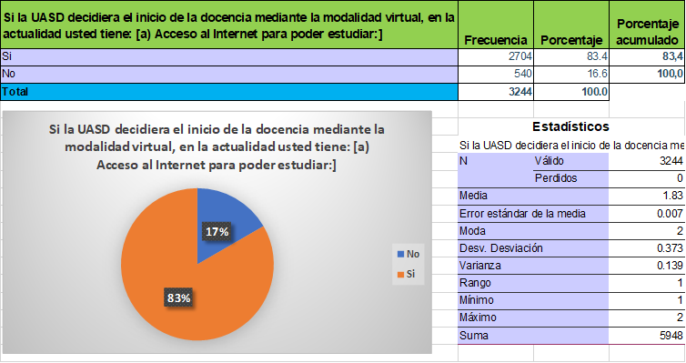

RESULTADOS
¿Cuál es tu opinión sobre el inicio de la docencia en la UASD?
ENCUESTA ESTUDIANTES AGOSTO 2020

Slide 79
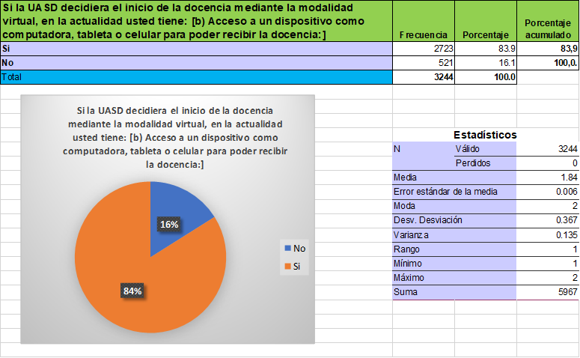
RESULTADOS
¿Cuál es tu opinión sobre el inicio de la docencia en la UASD?
ENCUESTA ESTUDIANTES AGOSTO 2020

Slide 80
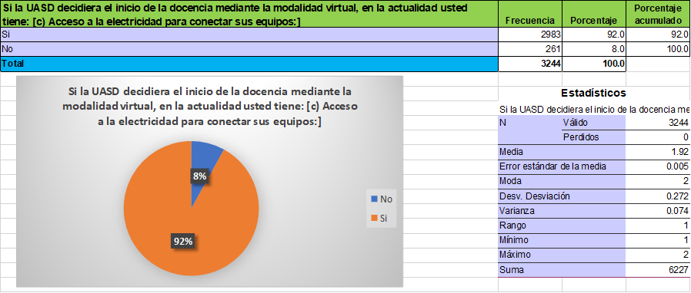
RESULTADOS
¿Cuál es tu opinión sobre el inicio de la docencia en la UASD?
ENCUESTA ESTUDIANTES AGOSTO 2020

Slide 81
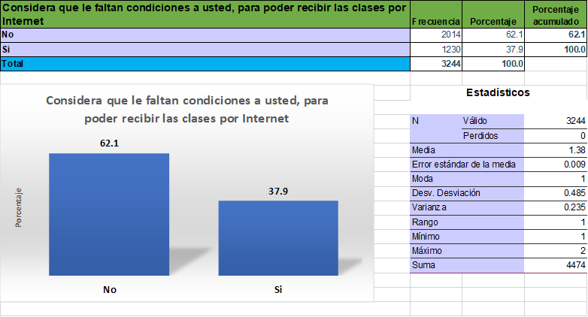
RESULTADOS
¿Cuál es tu opinión sobre el inicio de la docencia en la UASD?
ENCUESTA ESTUDIANTES AGOSTO 2020

Slide 82
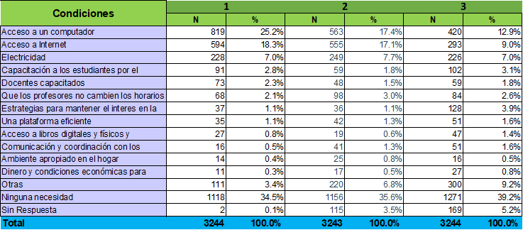
RESULTADOS
¿Cuál es tu opinión sobre el inicio de la docencia en la UASD?
ENCUESTA ESTUDIANTES AGOSTO 2020

